Slide 1
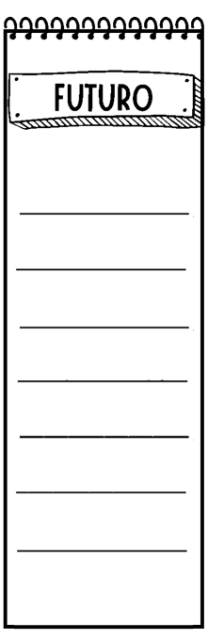
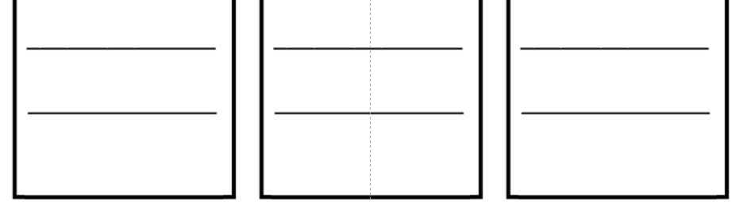
TIEMPOS VERBALES
Completa los huecos en blanco con los tiempos verbales
PASADO
PRESENTE
FUTURO
CORRO
CORRO
CORRO
CORRO
CORRO
CORRO
CORRO
CORRO
CORRO
NOMBRE: ____________________________________________________

